Slide 1

Library system
Виконав: | Юрій Косаківський
Тренер: | Максим Ляшенко
Java (autumn 2018)

Slide 2
16 варіант. Система «Бібліотека».
Потрібно створити каталог з книгами.
Реалізувати пошук книг по :
Автору (одному з кількох).
Назві книги або по частині назви.
Одному з ключових слів книги (атрибут книги).
Добавляти, змінювати і видаляти книги в каталозі може Адміністратор. Кожна книга має адресу, або читача. Взяти книгу може лише зареєстрований користувач. При реєстрації користувач залишає email і номер телефону. Книга може бути взята на термін не більше місяця і лише якщо доступна у каталозі.
У адміністратора має бути сторінка де показані взяті книги і читачі які користуються книгами.

Slide 3
Вимоги по проекту:
Загальні: | Дані потрібні для проекту мають зберігатись у базі даних, для доступу до якої використовується API JDBC з пулом з’єднань. В якості СУБД рекомендовано MySQL. Додаток повинен підтримувати роботу з кириликею та бути багатомовним, у тому числі і БД. Код має бути документованим. Додаток має бути покритим Юніт-тестами. При розробці бізнес логіки використовувати сесії та фільтри. А події в системі логувати за допомогою Log4j. В залежності від проекту варто використовувати Pagination, Transaction. Функціональності додатку мають бути реалізовані за допомогою JSP, Servlets. Yна сторінках JSP застосовувати бібліотеку JSTL. Додатом має коректно реагувати на помилки та виключення (користувач ніколи не має побачити stack-trace на стороні front-end. Має бути реалізована система Авторизації та Автентифікації.
Оформлення: | Java Code Convention. Коректні дані в базі. Проект має бути залитий на github/bitbucket/gitlab. Мати Readme файл з описом завдання і інструкцією по встановленню/запуску додатку.

Slide 4
Архитектура проекту (M V C).
хто за що відповідає
Model – Entities з сервісами і дао?
View – jsp,html сторінки.
Controller – Cервлет с “Command” класами и фільтрами

Slide 5
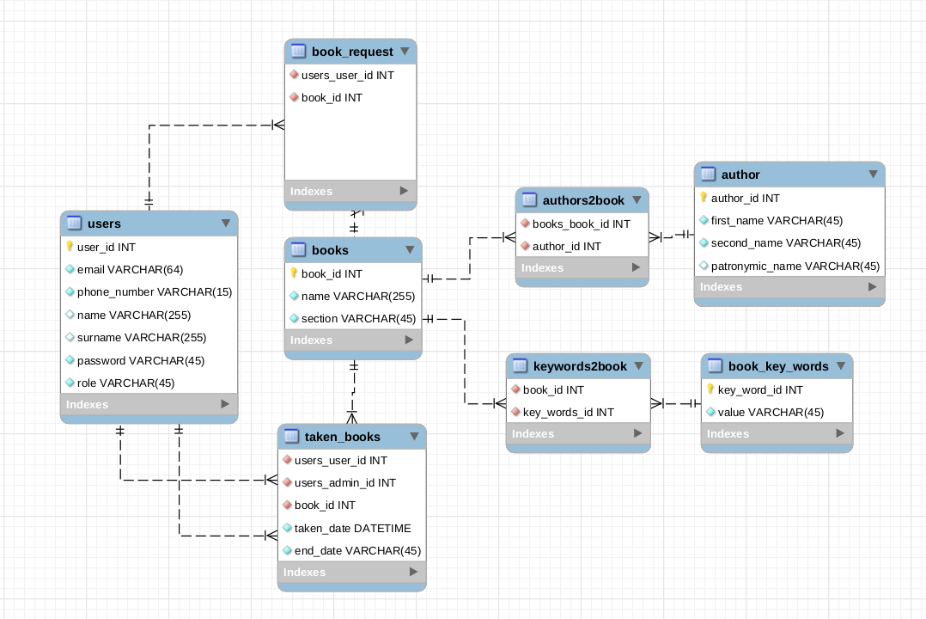
Структура бази даних

